Slide 1

Projet 3: Concevez une application au service de la santé publique
Date : 26/01/2023
Nom & Prénom : Tulomba Divine
Entreprise : RES group
Ecole : OpenClassRoom

Slide 2

Sommaire
Idée d’application
Nettoyage effectué
Analyse explorative
Faits pertinents pour l’application
Conclusion

Slide 3
Objectif du projet
Répondre à l’appel à projets lancé par Santé Publique France
Trouver une idée innovante d’application en lien avec l’alimentation
Exploitation du jeu de données disponible via Open Food Fact

Slide 4
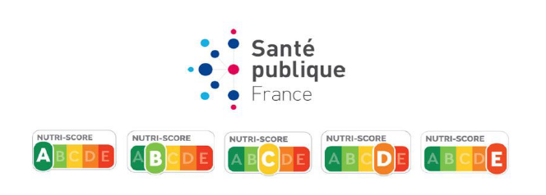
Une idée innovante
La maladie SIBO : small intestinals bacterial overgrow
Nous voulons mettre en place une application qui permet d’avoir une visualization rapide du Nutri-Score et des ingredients de chaque produit.
Pour cela, nous allons analyser d’abord le nutriscore score
Et ensuite la composition des produits

Slide 5
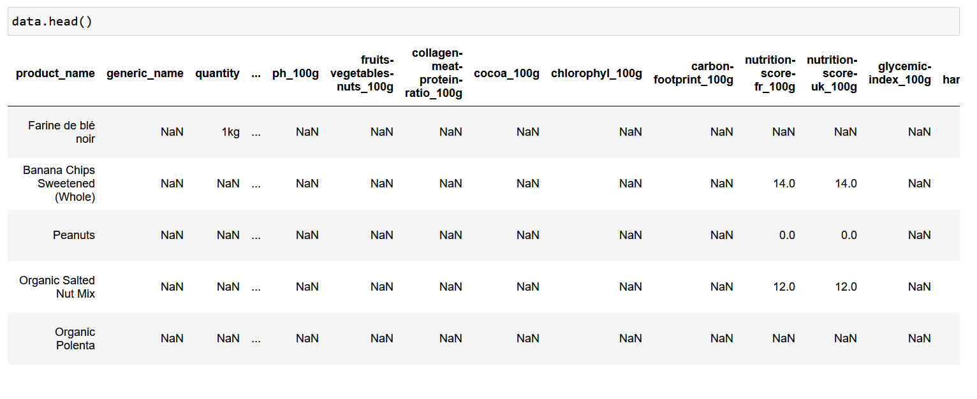
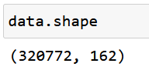
Les informations contenues dans le jeu de données

Slide 6
Les informations contenues dans le jeu de données
Les informations contenues dans le jeu de données sont divisées en 4 sections :
Les informations générales sur la fiche du produit : nom, data de modification, code du produit, etc
Un ensemble d’éléments catégorielles comme : catégorie du produit, localisation, origine etc
Les ingrédients composant les produits et leurs additifs éventuels
Des informations nutritionnelles : quantité en grammes du nutriment pour 100 grammes du produit

Slide 7
Choix des variables
Taux de complétude supérieur à 50 %
Le nombre de cellules vides pour chaque variable
Ensuite choix des variables intéressantes pour la suite de notre projet :
['energy_100g', 'fat_100g', 'saturated-fat_100g', 'carbohydrates_100g', 'sugars_100g', 'fiber_100g', 'proteins_100g', 'salt_100g', 'sodium_100g','nutrition-score-fr_100g']

Slide 8
Nettoyage effectué - Fonctions
Découpage du processus de nettoyage
Contrôle des colonnes
Nettoyage de données et des valeurs manquantes à travers 3 modèles
Utilisation des boxplot pour enlever les valeurs abbérantes dans notre data frame
Imputation du nutriscore grade en réalisant une fonction
Sauvegarde d’un fichier nettoyé

Slide 9
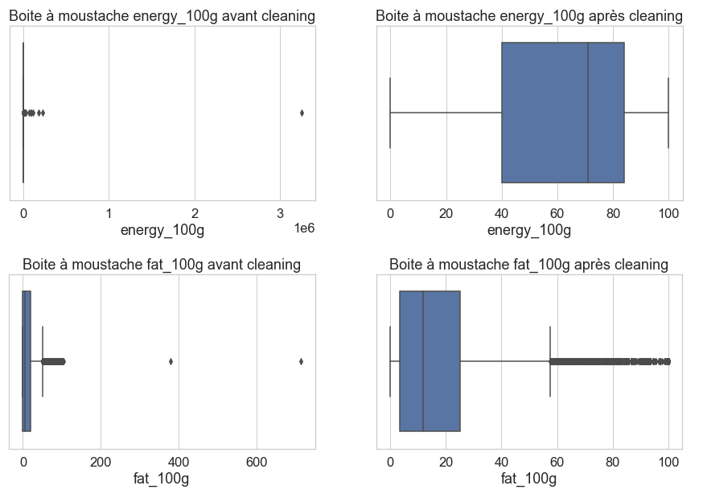
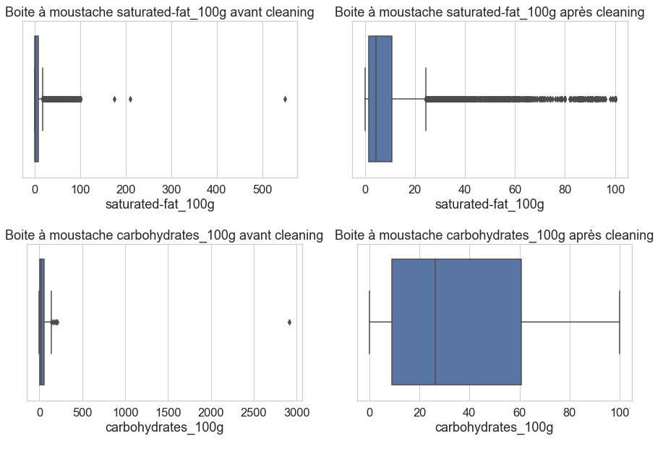
Contrôle des valeurs abérrantes avec le boxplot

Slide 10
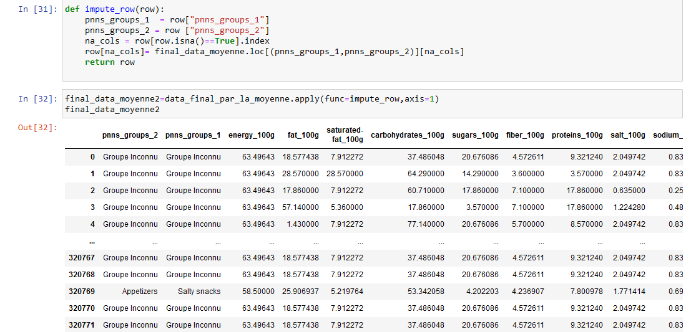
Nettoyage par moyenne
Nous faisons ici un groupby par Pnns 1 & Pnns 2 et ensuite nous allons calculer la moyenne pour les imputer dans notre dataframe au niveau des valeurs manquantes.

Slide 11
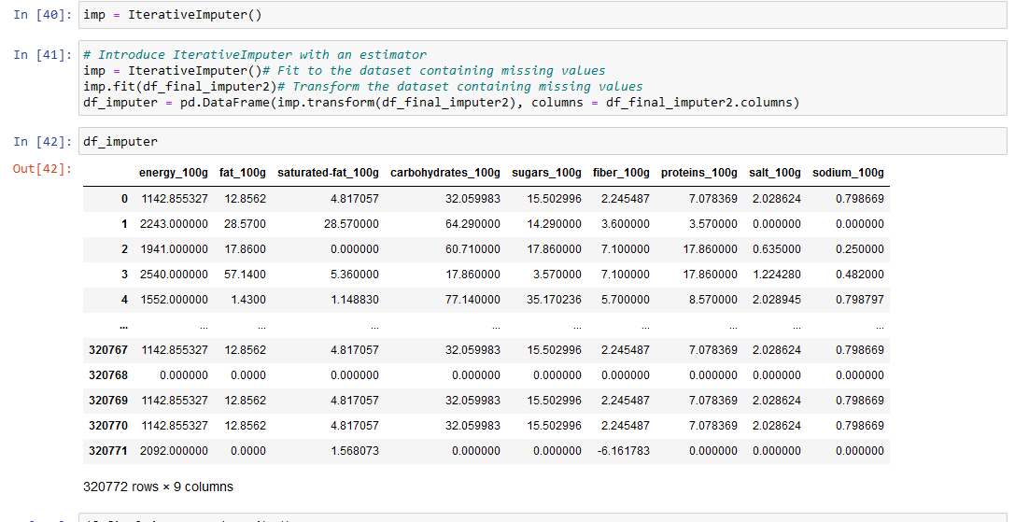
Nettoyage parla méthode iterative imputer
Interative Imputer est une estimateur de base qui prédit les valeurs manquantes de chaque variables à partir de toutes les autres valeurs des variables les plus corrélées.

Slide 12
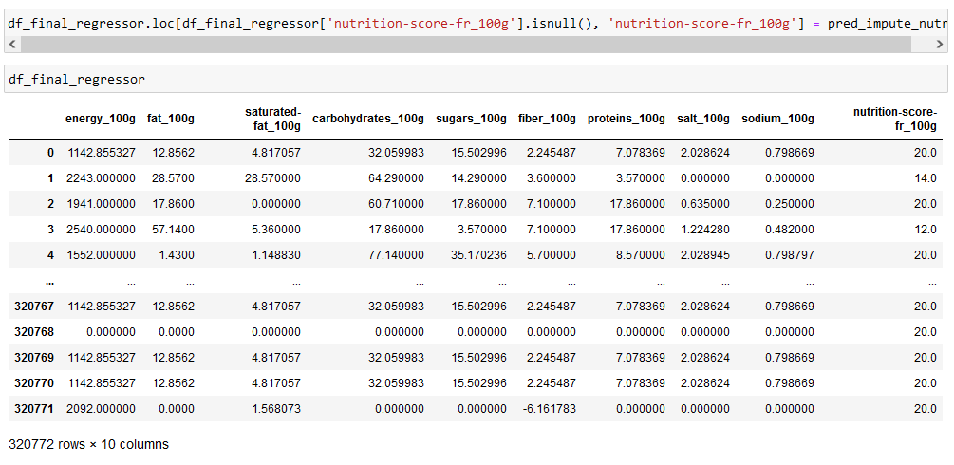
Nettoyage par le knn
L’algorithme KNN agit en deux étapes :
L’algorithme calcule en premier lieu la distance et stocke les k voisins plus proches pour chaque échantillon de l’ensemble d’apprentissages.
Ensuite pour un échantillon sans étiquette l’algorithme récupère les k voisins plus proches de celui-ci et prédit le nutrition_score_fr_100g

Slide 13
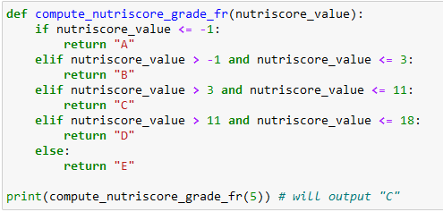
Imputation du nutriscore grade
Dans cette partie nous avons construit les intervalles afin de résoudre le problème de données manquantes dans notre nutriscore_grade;

Slide 14
ANALYSE EXPLORATIVE
Analyse descriptive/bivariée
Test statistiques
Analyse Multidimentionnelle ACP

Slide 15
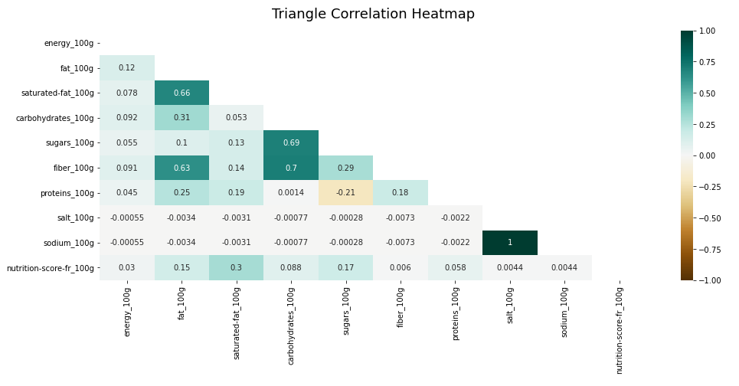
Analyse descriptive
Matrice de corrélation

Slide 16
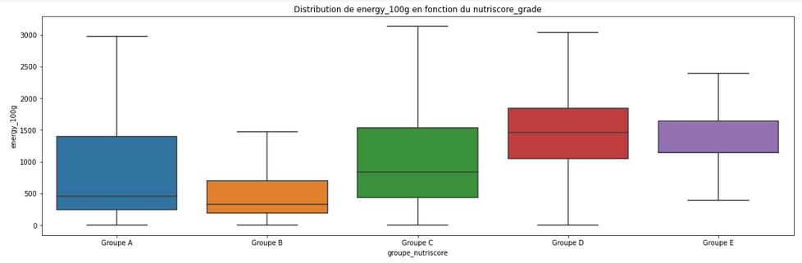
Analyse descriptive
Distribution des nutritions facts en fonction du nutriscore grade

Slide 17
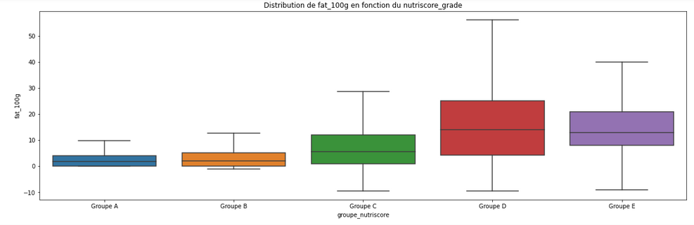

Slide 18
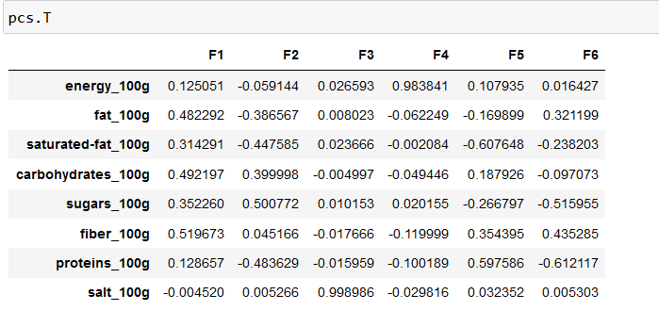
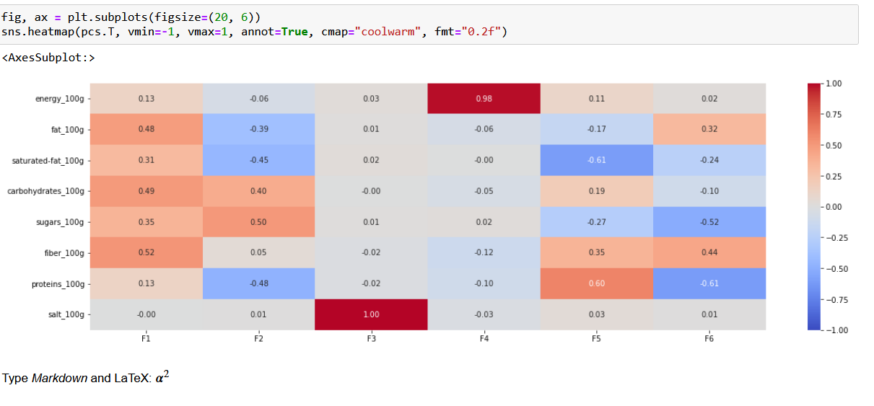
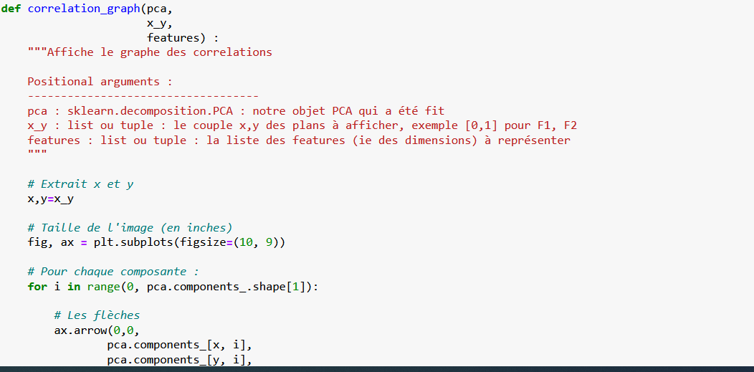
Analyse Multidimentionnelle ACP
ACP est une méthode factorielle de réduction de dimension pour l’exploration statistique de données quantitatives complexes. L’acp se construit avec tout d’abord :
La construction du modèle statistique associé, de l’estimation. Ensuite nous avons des representations graphiques des individus, des variables et simultanée.

Slide 19
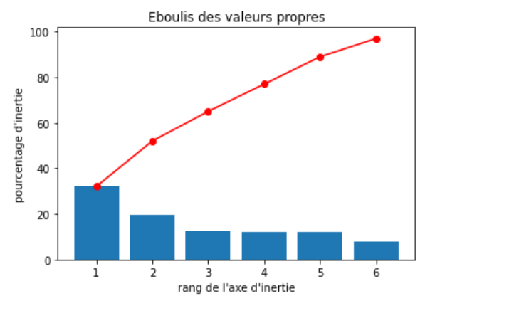
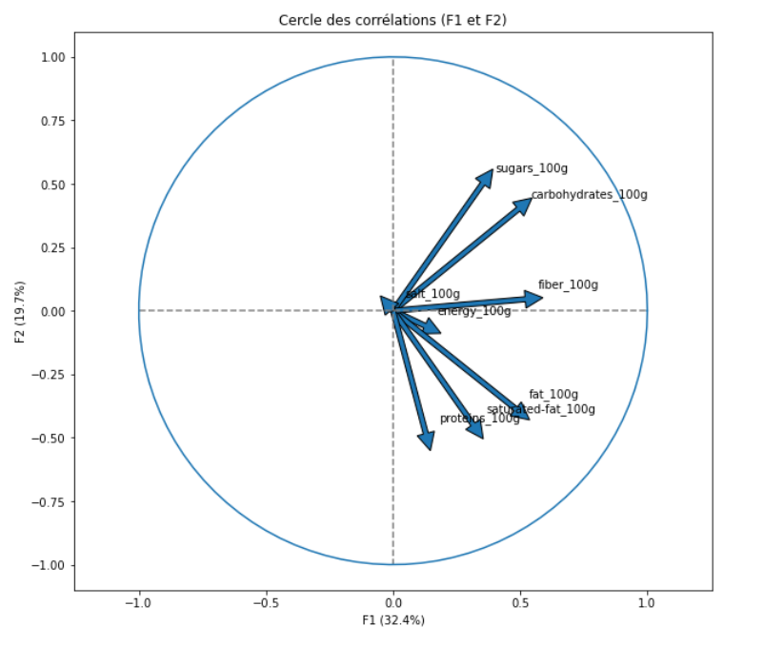
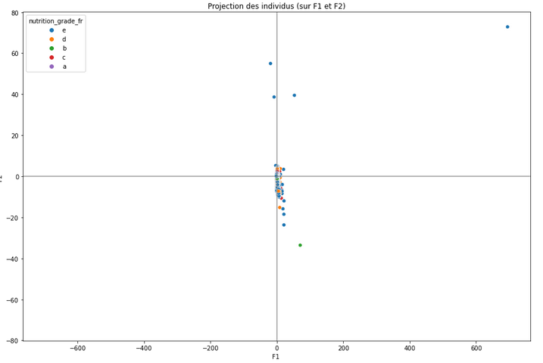
Résultats DE L’ACP

Slide 20
Analyse Multidimentionnelle ACP
On trouve les mêmes corrélations que dans notre matrice
D’après le graphique d’éboulis de valeurs propres nous avons en bleu la variance de chaque nouvelle composante, et en rouge la variance cumulée. Nous voyons ici que près de 80% de la variance est comprise dans les 4 premières composantes, et près de 90% dans les 5 premières.

Slide 21
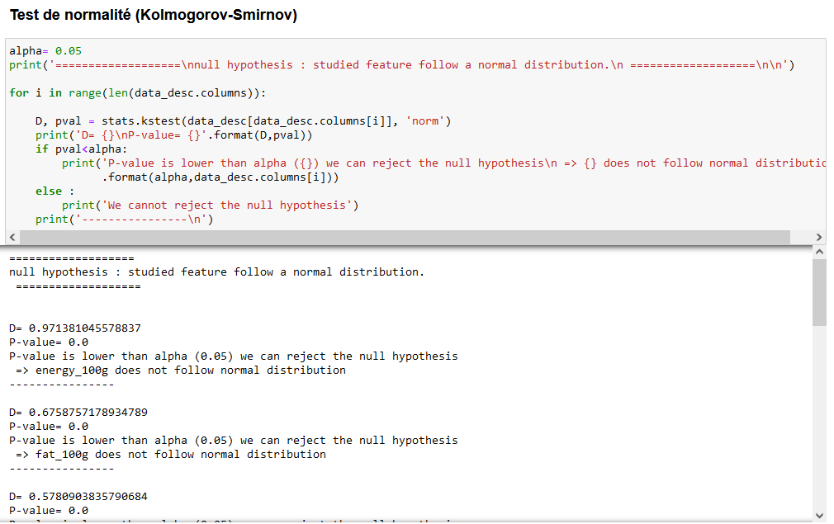
TESTS STATISTIQUES : Test de normalité de: KosmogorovKosmogorov-Smirnov
On rejette les hypothèses nulles car notre p_value est inférieure à 0.05.
Nos variables ne suivent pas une distribution normal donc on va faire un test kruskall-wallis qui sera mieux adapté dans notre cas .

Slide 22
Test de kruskall-wallis
Comparaison de la médiane de la variable numérique entre les nutriscores grade
L’hypothèse nulle : les valeurs médianes de tout les grades sont égales : Indépendance entre le nutriscore_grade et le nutrition fact.

Slide 23
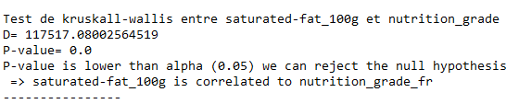
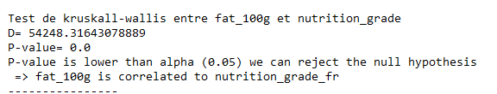
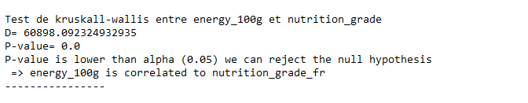
Test de kruskall-wallis: Quelques résultats

Slide 24
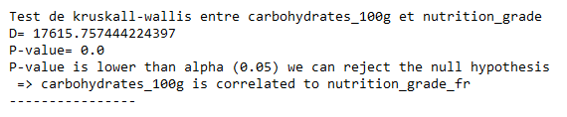
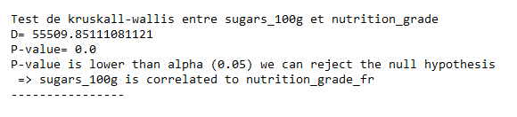
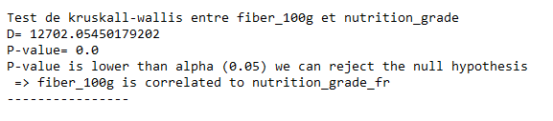
Test de kruskall-wallis: Quelques résultats

Slide 25
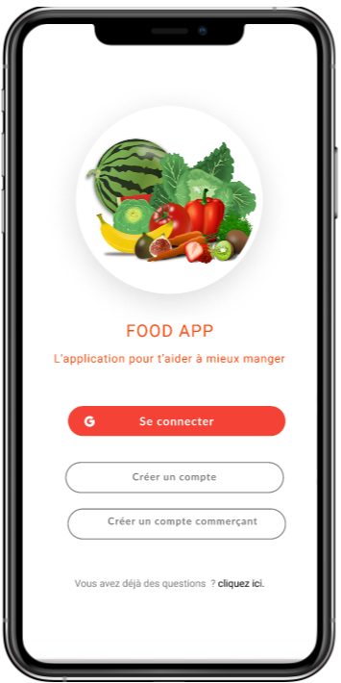
Idée d’application/Maladie
Rappel de la maladie SIBO
Une maladie qui impose un régime bien stricte et particulière
Réduction du temps pour la personne au supermarché car l’application va lui proposer des produits adaptés pour elle

Slide 26
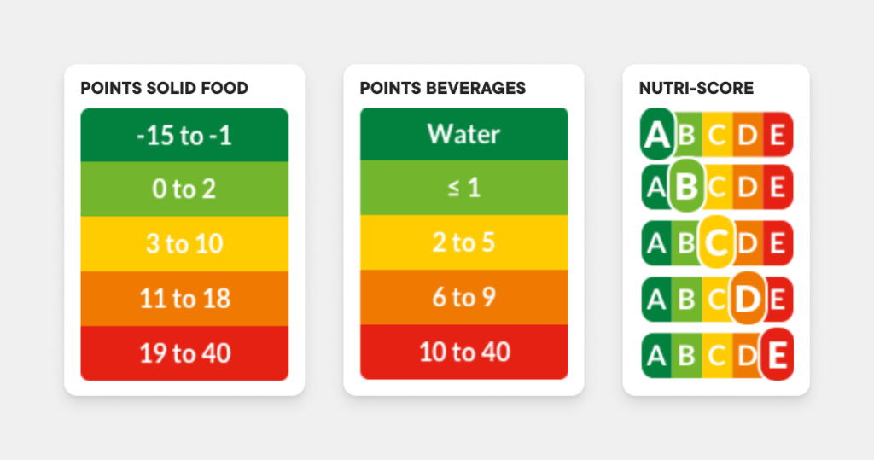
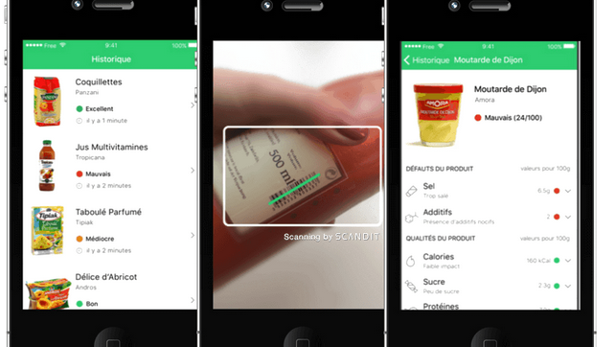
Schéma de l’application
Notre idée d’application est tout d’abord le reflet de l’application Yuka dans laquelle nous avons une sorte d’appareil photo pour scanner les produits.
Une fois scanner l’app vérifie les caractéristiques du produit dans la base de donnée et si le produit en question contient des mauvais ingrédients ou non selon les critères donnés lors du paramétrage (Valeurs seuils autorisées pour le sucre, l’energy, le gras et le gras saturé).
Dans le cas où le produit contient des ingrédient que nous ne souhaitons pas, l’application retourne dans la base de données et nous propose un autre produit de meilleure qualité (Meilleure nutriscore).

Slide 27
Conclusion
Après le nettoyage des données et l’explication, nous avons conclu que notre idée d’application est faisable avec les données mise à disposition.
Prérequis de l’application :
Définir les valeurs seuils en fonction de la personne ou de la maladie
En fonction des valeurs seuils effectués une recommandation des meilleurs produits avec le nutriscore
Effectuer une imputation si le nutriscore est manquant

Slide 28
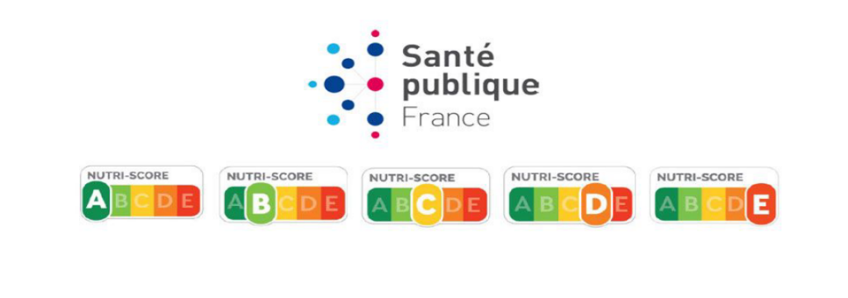
Merci pour votre attention

